Slide 1


REUNIÓN INICIAL ESO
CURSO 2025/2026

Slide 2
¿De qué vamos a hablar?
HORARIO
ASIGNATURAS Y PROFESORADO
CRITERIOS DE PROMOCIÓN Y TITULACIÓN EN ESO
FECHAS DE EVALUACIÓN
STILUS FAMILIA
PLAN DE ACCIÓN TUTORIAL
PLAN LINGÜÍSTICO DE CENTRO
DEPARTAMENTO DE ORIENTACIÓN
NORMAS DE CONVIVENCIA
CARACTERÍSTICAS GENERALES DEL GRUPO
ACTIVIDADES EXTRAESCOLARES
OTROS TEMAS DE INTERÉS
DUDAS Y PREGUNTAS

Slide 3
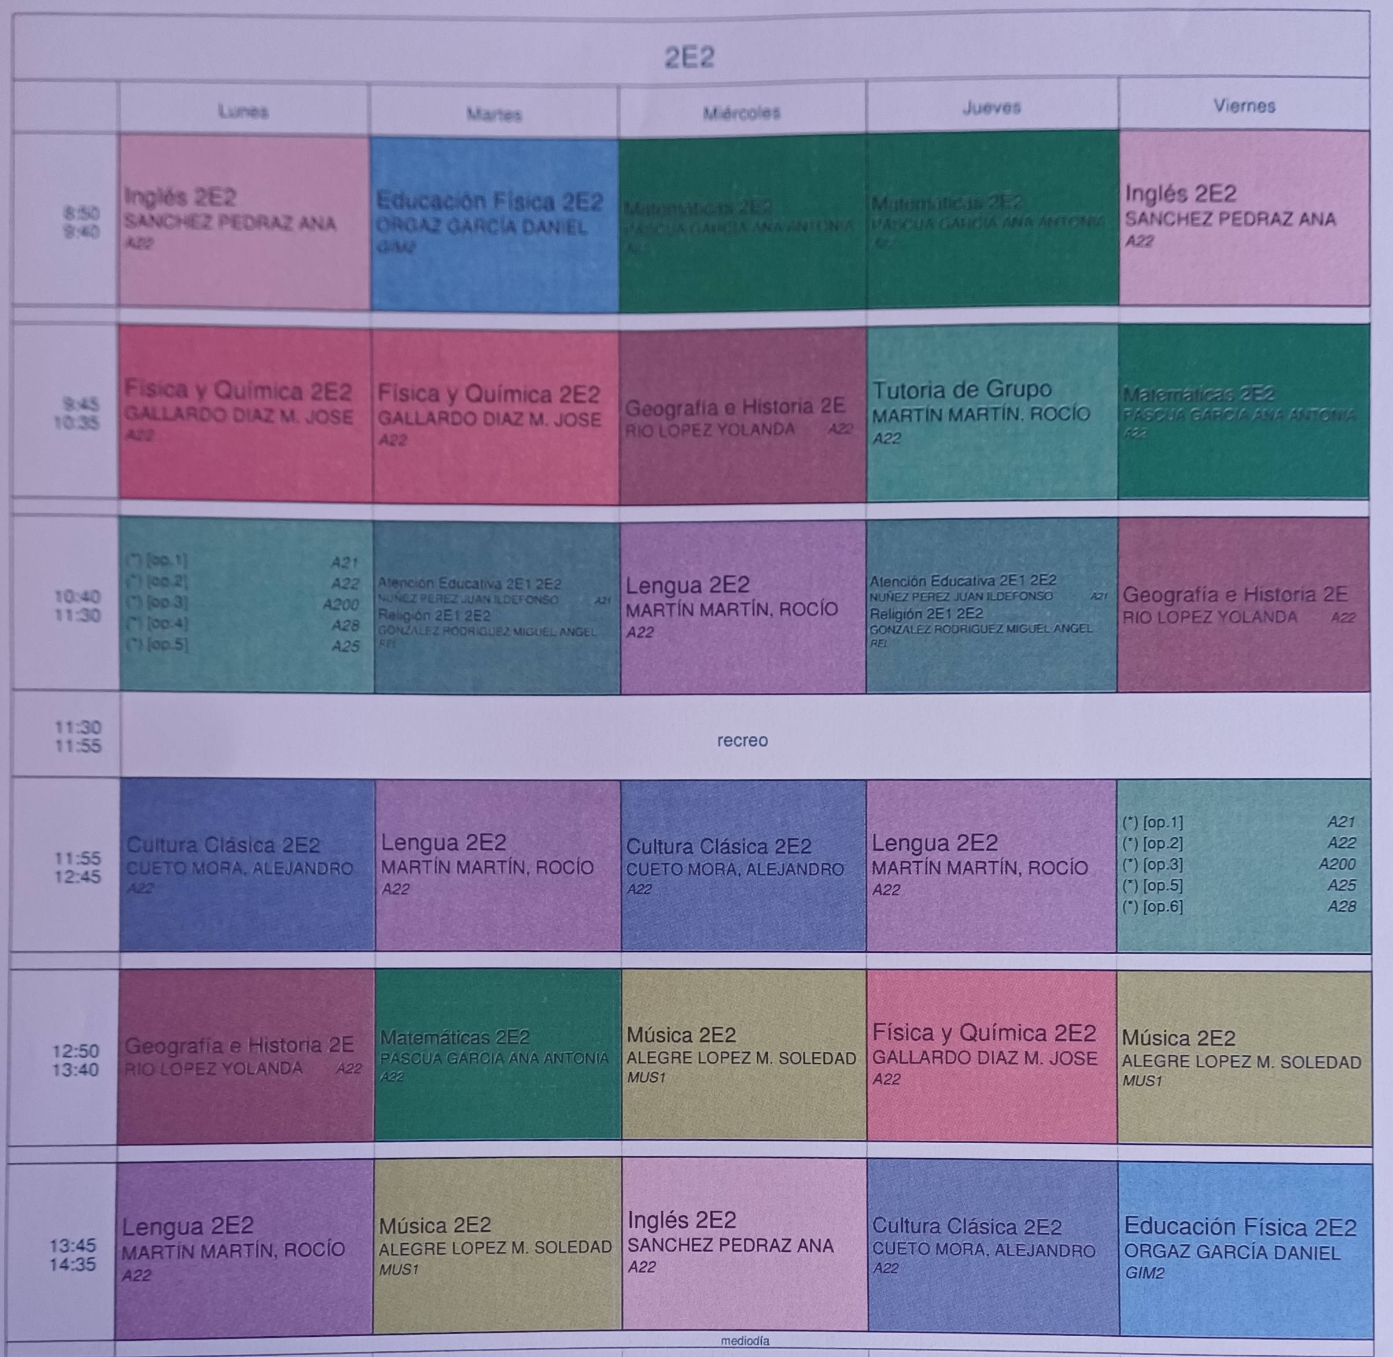
¿QUÉ CLASES TIENEN?

Slide 4
Áreas y profesorado
Todos los/as profesores/as tienen hora de atención a padres, pero la vía primera de contacto es la tutora.
¿Qué hace una tutora?
  Trata de cuidar el buen funcionamiento del grupo.
  Coordina las sesiones de evaluación y otras posibles reuniones del equipo docente.
  Es la vía de comunicación con las familias.
  Para pedir cita, solicítala a través del alumnado, llama al instituto o escríbeme al correo electrónico rocio.marmar.7@educa.jcyl.es
En el caso de querer tener cita con las orientadoras del centro, se hará, preferiblemente, a través de la tutora y desde el Departamento de Orientación se pondrán en contacto y darán cita.
En el caso de querer tener cita con un/a profesor/a para tratar una cuestión académica concreta de su materia, ponte en contacto con él o ella.

Slide 5
PROMOCIÓN ESO
La evaluación en la ESO será continua y en una única sesión final en junio.
La promoción en la ESO se decidirá de forma colegiada por el equipo docente, y se promociona siempre con hasta 2 materias suspensas.
El título de Graduado en ESO será único, se obtendrá por decisión colegiada del equipo docente al finalizar la ESO, con independencia del número de materias suspensas, SIEMPRE QUE TENGA TODAS LAS COMPETENCIAS APROBADAS.
Los alumnos con materias pendientes de cursos anteriores, tendrán que recuperarlas a lo largo del curso. Los departamentos correspondientes les informarán de que tiene que hacer, plazos, exámenes. Las áreas pendientes influyen en la promoción

Slide 6

EVALUACIONES Y ENTREGA DE NOTAS
 | FECHAS
1º EVALUACIÓN | 15-18 de diciembre | Al final de cada evaluación, podrán ver las notas en STILUS FAMILIA
2º EVALUACIÓN | 16-19 de marzo
FINAL | A partir del 24 de junio.
Entrega de notas : a partir de 23 junio.

Slide 7

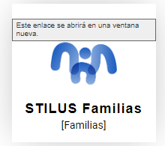
STILUS FAMILIA
Aplicación diseñada desde la Consejería de Educación para facilitar información a los padres o tutores de aspectos como: las faltas de asistencia, incidencias, notas, comunicarse con el profesorado…
Se accede con el correo de educacyl. Bien el de vuestro hijo bien el que hayáis creado a partir de la cuenta de vuestro hijo.
Una vez se entra en educacyl tendréis que PINCHAR EN a ACCESO A ZONA PRIVADA
Y EN LA SIGUIENTE PANTALLA APARECE EL ICONO DE STILUS FAMILIA. (Pinchando en él aparecerá información sobre vuestro hijo/a)

Slide 8
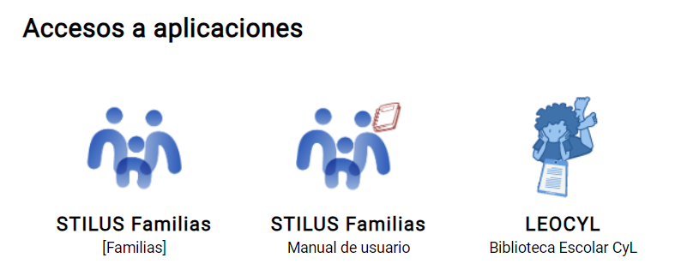
STILUS
El acceso es a través del usuario y contraseña de EDUCACYL.
Si no se tiene, acceder al portal de la Junta y solicitarlo (antes tiene que haber facilitado un correo electrónico en el centro).
ENLACE

Slide 9
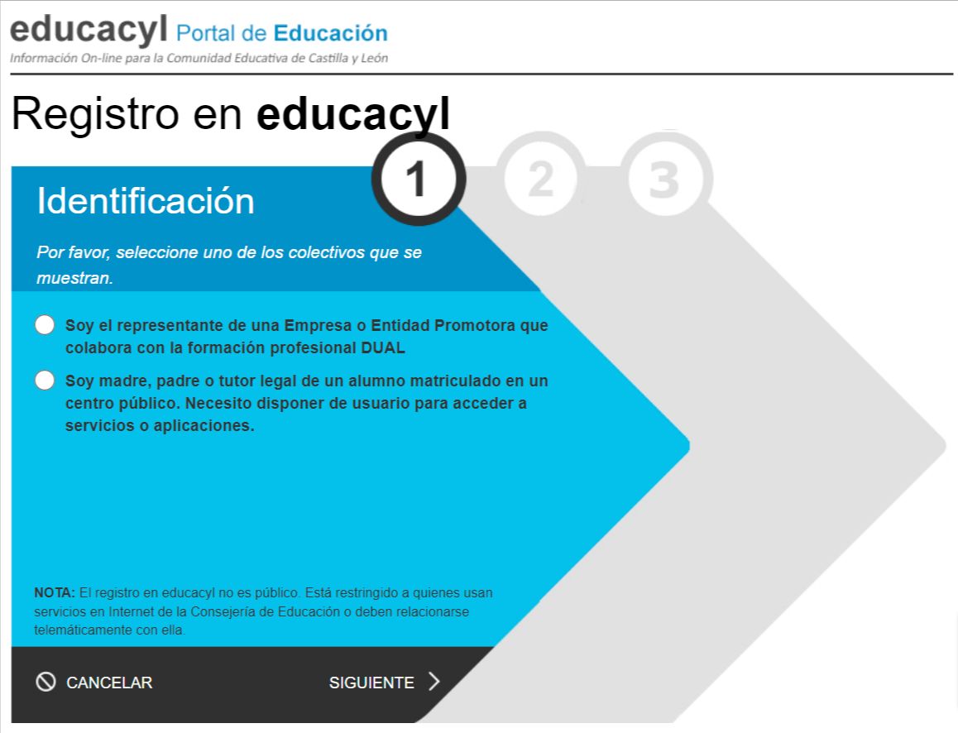

Slide 10

Plan de acción tutorial
De forma semanal existe coordinación de los tutores, por nivel, con jefatura de estudios y el departamento de orientación.
En estas reuniones se preparan las sesiones de tutoría (hora semanal con el grupo): trabajo sobre diversos temas: técnicas de estudio, convivencia, salud, imagen personal, efemérides…) y se abordan situaciones grupales, casos individuales…
Los tutores transmiten información relevante al resto de equipo docente por lo que son la vía de comunicación principal entre el centro y la familia.

Slide 11

Planes de centro
PRETENDE:
Utilizar las TIC como herramienta en el proceso de enseñanza aprendizaje, facilitando al profesorado y al alumnado, los recursos y medios digitales necesarios.
Garantizar una formación en competencias que permita a los alumnos utilizar la tecnología futura para poder seguir aprendiendo a lo largo de toda la vida.
Utilizar la tecnología como un medio que favorezca la comunicación y el intercambio de conocimientos entre los miembros de la comunidad educativa y el entorno.

Slide 12

DEPARTAMENTO DE ORIENTACIÓN
Este curso contamos con las siguientes Profesoras de Orientación Educativa:
  Rosa Mesón, jefa del departamento, coordina las actividades de orientación y atenderá preferentemente al alumnado y familias de ESO.
  Estrella López, Programa de Bienestar emocional y salud mental.
  Pilar Tembra, que se encargará preferentemente del alumnado de Bachillerato.
  Y con Pilar García, profesora de Servicios a la Comunidad
Programa de bienestar emocional y salud mental
Se realizarán algunas actividades de carácter preventivo con todo el centro a lo largo de todo el curso y desde diferentes espacios y materias.
De forma más puntual con los alumnos que puedan requerir una atención más específica.
No se trata de hacer terapia, ni sustituye a otros tratamientos que se puedan necesitar.
El Programa es de prevención y detección de situaciones de riesgo.
También se ofrecerá información de interés para los padres sobre este tema (bienestar emocional y salud mental) a través de la página web del IES.

Slide 13

NORMAS DE CONVIVENCIA
Reguladas a través del Reglamento de Régimen Interior. (página Web del centro).
Es importante que las conozcan y se hablen en casa con vuestros hijos.
La puntualidad, el respeto a los compañeros y profesores… hacen que el clima del aula sea positivo y un verdadero lugar de aprendizaje.
La base de la convivencia es el respeto y compañerismo.

Slide 14
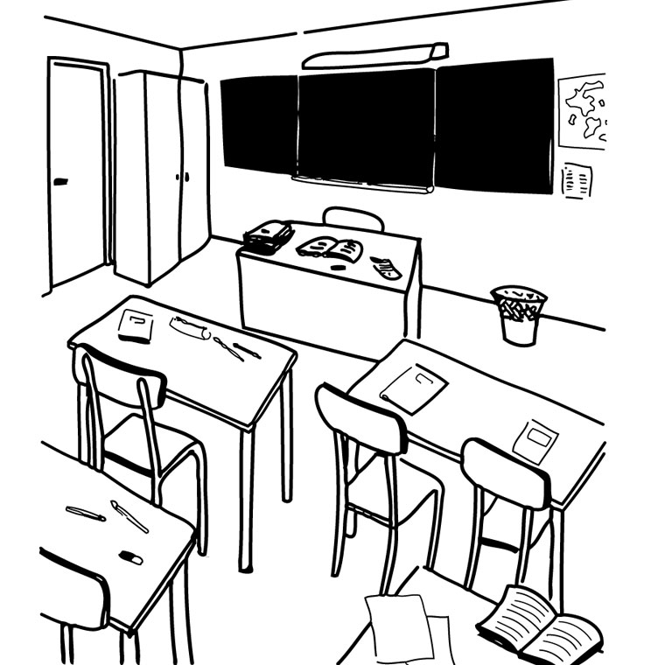
Y nuestra clase
¿cómo es?

Slide 15

Actividades complementarias y extra escolares

Slide 16

¿CÓMO PODEIS COLABORAR?
Ayudando a organizar el tiempo de estudio, ocio, actividades extraescolares.
Escuchando y preguntando a vuestros hijos sobre cómo le va en el instituto, asignaturas, amigos, tiempo de estudio, exámenes... SI A VOSOTROS OS IMPORTA PARA ELLOS TAMBIÉN SERÁ IMPORTANTE.
Animándole y reforzando su esfuerzo.
Tratando de hacer un buen intercambio de información con el tutor. Ante cualquier problema, tratemos de aclararlo y busquemos soluciones conjuntas.

Slide 17

Otros temas de interés
Asistencia a clase
Permanencia en el centro
¿Y, si tiene que faltar alguna hora?
Justificación de faltas
Uso del móvil en el centro
Administración de medicamentos…

Slide 18

Para contactar con nosotros
Información relevante, profesorado, avisos, convocatorias, becas, actividades, estarán disponibles en la WEB del IES: http://www.luciademedrano.es/
Para dar algún recado a sus hijos o para ser atendidos por el tutor/equipo directivo/el departamento de orientación, pueden solicitar hora llamando al teléfono 923 23 06 25.

Slide 19

Dudas, preguntas, aclaraciones…
Gracias por LA atención

